Slide 1


Slide 2
Doświadczenie życiowe ciężki bagaż czy cenny skarb?

Slide 3
Fazy życia

Slide 4
Co nas czeka?
Zapoznamy się z koncepcjami dotyczącymi faz życia;
Zdefiniujemy pokolenie;

Slide 5
Co nas łączy? Rzut oka socjolożki na zbiorowości ludzkie
Kategoria statystyczna – zbiór jednostek podobnych pod jakimś względem i różniących się pod tym względem od innych (kobiety, emeryci, robotnicy, brunetki, mieszkańcy Ochoty)
Kategoria socjologiczna – zbiór jednostek podobnych pod względem cech społecznie doniosłych w danym miejscu i czasie;
Kategoria społeczna – zbiór jednostek, które zdają sobie sprawę ze swoistości własnej sytuacji życiowej i odrębności od sytuacji innych zbiorowości – mają rozwiniętą samoświadomość czy tożsamość zbiorową;

Slide 6
Pokolenie – podobieństwo biografii jako łącznik
Zbiorowość ludzi, którzy doświadczyli takich samych, ważnych wydarzeń historycznych, przeżyli te same sytuacje, reagowali na te same wyzwania, ale doświadczyli tego wszystkiego osobno, każdy nieco inaczej.
To podobieństwo biografii jest ważne także dlatego, że trwale kształtuje mentalność, postawy, hierarchię wartości uczestników.
Wytwarza też między nimi trwałe więzi solidarności zbiorowej czy – jak powiadamy – wspólnotę pokoleniową opartą na pamięci przeżytych wydarzeń.

Slide 7
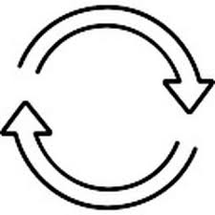
Fazy życia – jak opisać nasze życie?
Model liniowy
Model fazowy
Model cykliczno-fazowy

Slide 8
Model rozwoju - liniowy
Zmiana w tym ujęciu to proces ciągły „nabywania/kumulowania doświadczeń (…) podporządkowany stale tym samym procesom uczenia się lub regułom przystosowania się do otoczenia, niezależnie od wieku i treści doświadczeń”;
Zakłada, iż rozwój jednostki w zasadzie stanowi przyrost zmian ilościowych. W myśl takiego założenia wszystkie kompetencje, zasoby są już w potencjale jednostki – dziecka. Edukacja, uczenie się w takim rozumieniu byłaby tylko wzmocnieniem tego, co i tak jest nieuniknione, „jak ktoś ma coś robić, kimś być, to i tak będzie”.

Slide 9
Model rozwoju - fazowy
Drugi model stadialny rozwoju wniósł do rozumienia przebiegu zmian istotną sekwencyjność. Określony rodzaj zmian ilościowych przeplata się ze zmianami jakościowymi, które stanowią rodzaj skoku rozwojowego.
Model rozwoju przez całe życie Ericka Eriksona (8 faz życia). Rozwój człowieka odbywa się według ośmiu faz różniących się między sobą jakościowo. Każda z nich stanowi dla niego zadanie rozwojowe, wymagające zmiany sposobu funkcjonowania.

Slide 10
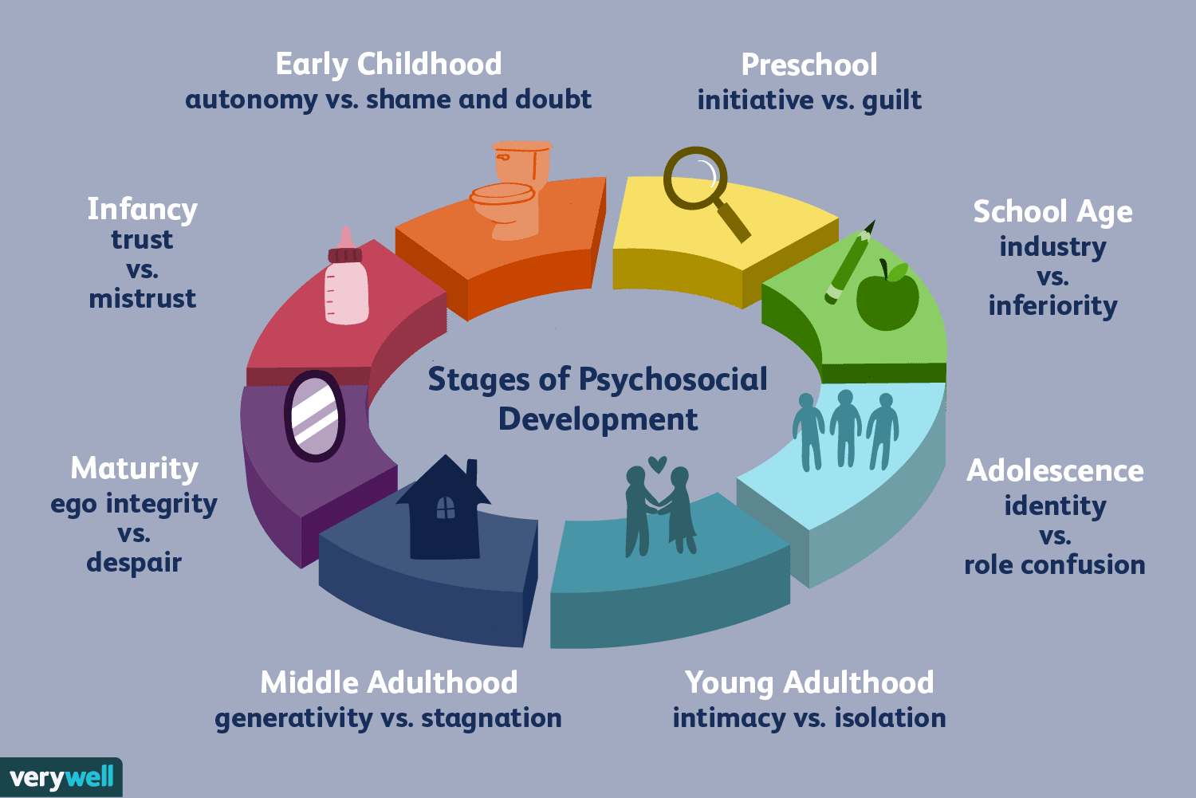
Wczesne dzieciństwo
autonomia vs wstyd i zwątpienie
Wiek przedszkolny
inicjatywa vs poczucie winy
Wiek szkolny
pracowitość vs poczucie niższości
Niemowlęctwo
zaufanie vs brak zaufania
FAZY ROZWOJU
Dorastanie
tożsamość vs konflikt ról
Dojrzałość
integralność ego vs rozgoryczenie
Wiek średni
generatywność vs stagnacja
Młodość
intymność vs izolacja

Slide 11
Model rozwoju – cykliczno-fazowy
transformacja doświadczenia i cykl rozwojowy to pojęcia kluczowe, cykle się powtarzają i są złożone z faz (regres , kryzys, progres, plateau);
REGRES
PLATEAU
KRYZYS
PROGRES

Slide 12
Źródła wykorzystane w przygotowaniu prezentacji
Brzezińska Anna, 2000, Społeczna psychologia rozwoju, Scholar, Warszawa.
Cherry Kendra, 2020, Erik Erikson's Stages of Psychosocial Development, https://www.verywellmind.com/erik-eriksons-stages-of-psychosocial-development-2795740
Piotr Sztompka, 2002, Socjologia. Analiza społeczeństwa, Wydawnictwo Znak, Kraków.
Trempała Janusz, 2000, Koncepcje rozwoju człowieka [w:] Jan Strelau (red.) Podstawy psychologii, T. 1. GWP, Gdańsk.

Slide 13
Dziękuję za uwagę!
Opracowała dr Anna Radiukiewicz

